Slide 1
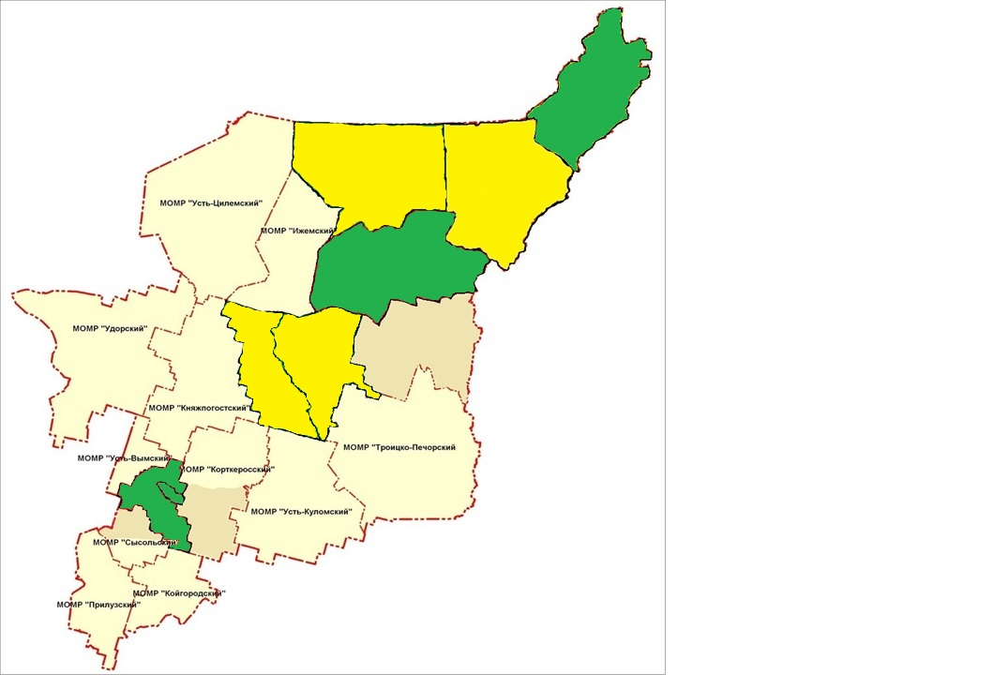
Рейтинг МО по качеству проведения ОРВ за 2020 год
МО ГО «Воркута»
МО ГО «Усинск»
МО ГО «Инта»
Муниципальное образование | Баллы
МО ГО «Сыктывкар» | 78
МО МР «Печора» | 78
МО МР «Сыктывдинский» | 78
МО ГО «Воркута» | 78
МО ГО «Ухта» | 72
МО ГО «Инта» | 72
МО ГО «Усинск» | 71
МО МР «Сосногорск» | 69
МО МР «Печора»
МО МР «Сосногорск»
МО ГО «Ухта»
МО ГО «Сыктывкар»
МО МР «Сыктывдинский»

Slide 2
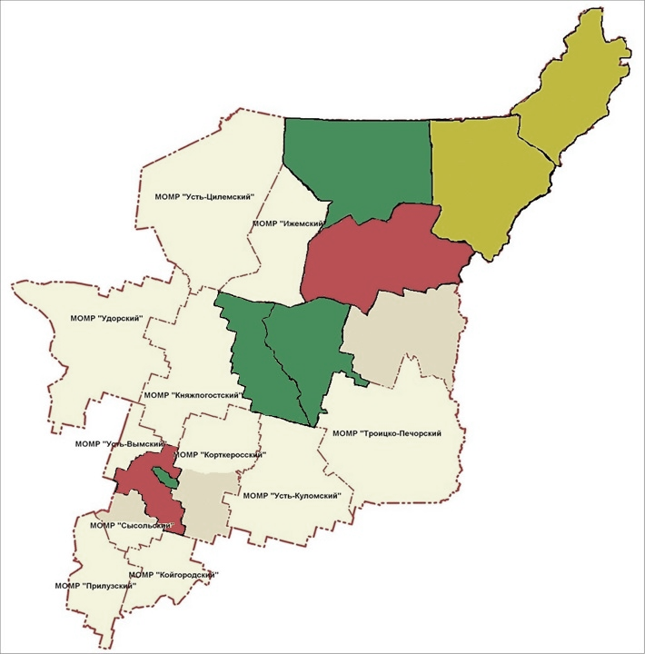
Рейтинг МО по ОРВ (динамика 2019 – 2020 годы)

